Slide 1
Менеджер паролей P1QtPass
Разработчик: Шагеев Тимур

Slide 2
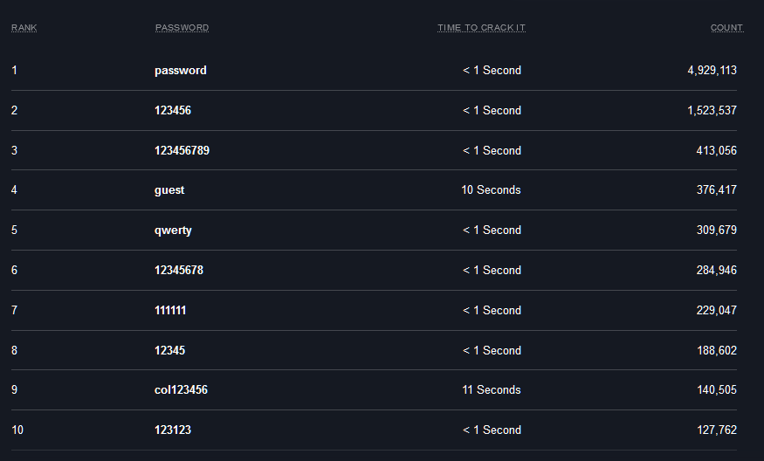
Что такое менеджер паролей?

Slide 3

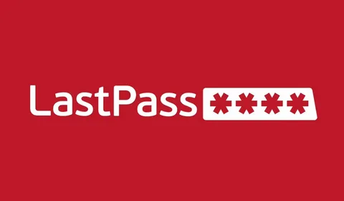
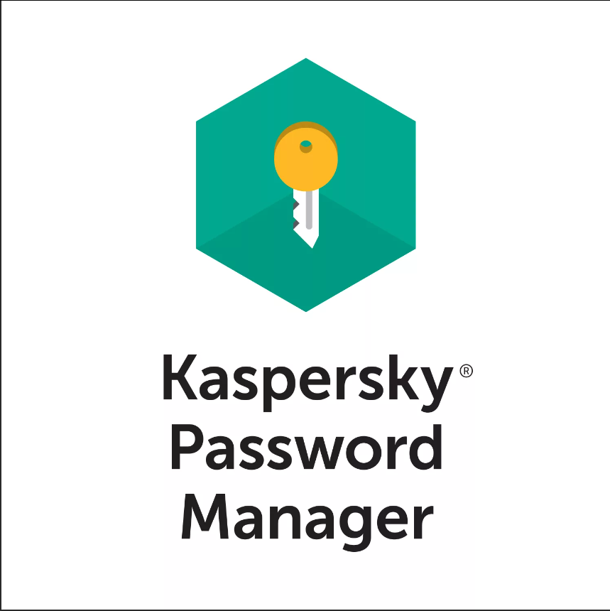

Примеры менеджеров паролей

Slide 4
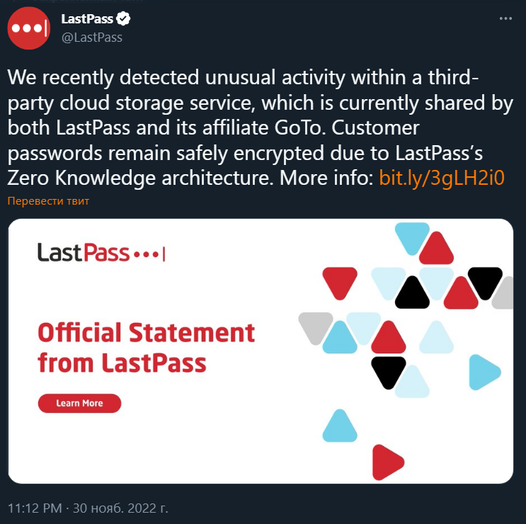
Недостатки некоторых приложений
«Недавно мы обнаружили необычную активность в стороннем облачном хранилище, которым в настоящее время пользуются как LastPass, так и аффилированной компанией GoTo, — говорят в компании. — Мы определили, что неавторизованная сторона, используя информацию, полученную в ходе инцидента в августе 2022 года, сумела получить доступ к некоторым данным наших клиентов».

Slide 5
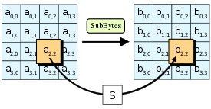
Менеджер паролей P1QtPass
Алгоритм шифрования AES
AES - Advanced Encryption Standart

Slide 6
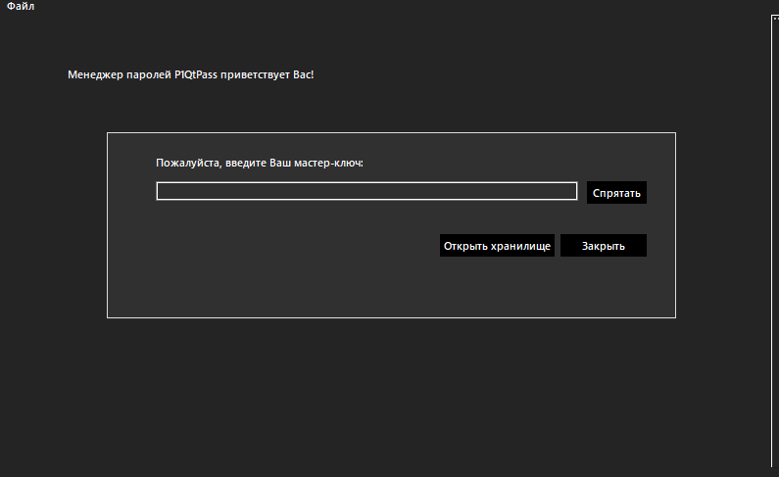
Менеджер паролей P1QtPass
Первый запуск. Окно ввода мастер-ключа

Slide 7
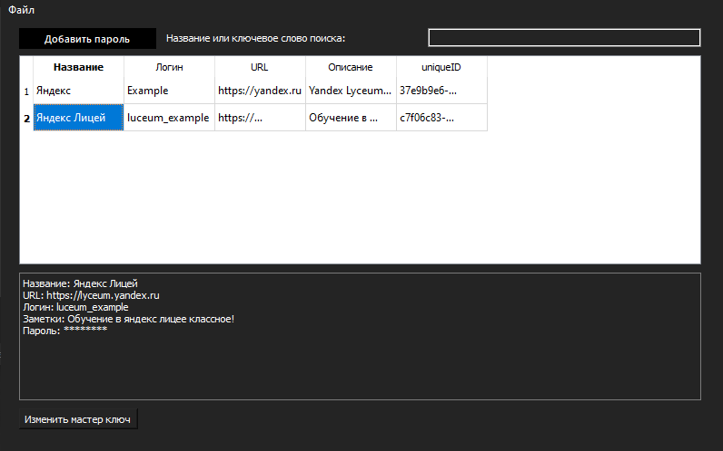
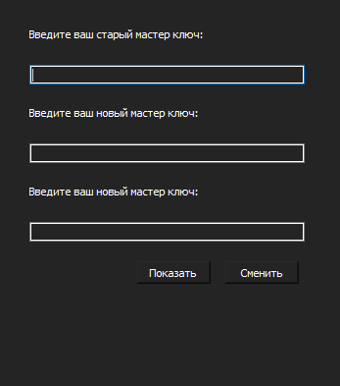
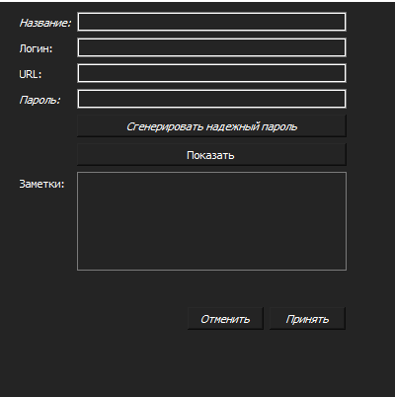
Менеджер паролей P1QtPass
Главное и вспомогательные окна

Slide 8
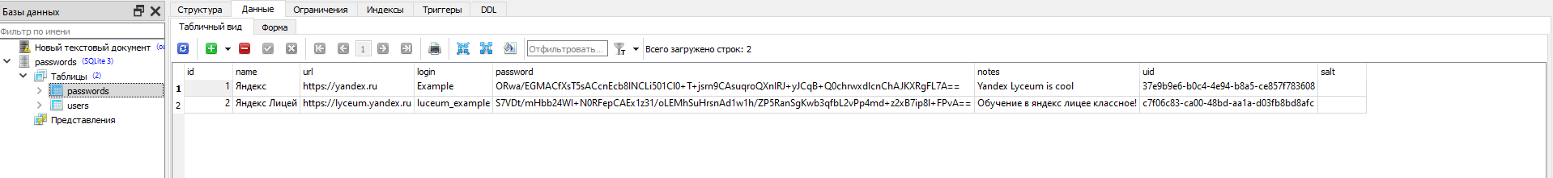
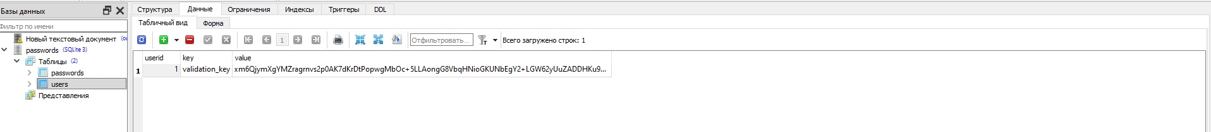
Менеджер паролей P1QtPass
Структура базы данных

Slide 9
Спасибо за внимание!

